Slide 1


第三章 温度与农业生产
本章重点与难点
三基点温度、农业界限温度、活动积温、有效积温、作物的感温性和温周期现象等基本概念。
积温的求算方法、稳定性分析、改进措施及其应用，近地层及土壤温度调控技术。

Slide 2


第三章 温度与农业生产
第一节温度的农业意义
一、温度表示热量的物理学基础
温度是表示物体冷热程度、反映系统分子状态和热量水平的物理量 。
植物生化反应的速率与温度之间的关系，比用“焦耳”表示的热量的关系更为密切。
用温度更容易反映生物生长发育对热量的要求，更能反映气候条件对生物的综合影响。
温度测量简单，资料广泛。

Slide 3
第三章 温度与农业生产
第一节 温度的农业意义
二、温度的农业意义
温度（包括气温、地温和水温）影响农业生物的生理生态特征及地理分布 ，植物的光合、呼吸及蒸腾等生理过程，生长发育、产量形成及产品的产量与品质等。
气温、地温和水温还间接地通过生物体温对农业生物的生命活动及产品生产产生重要影响。
温度条件还是病虫害发生发展以至蔓延的基本条件之一。

Slide 4
第三章 温度与农业生产
第一节 温度的农业意义
二、温度的农业意义
根据温度对作物生理生态特性的影响及作物对温度的要求，可把作物分为喜温作物和耐寒作物，前者指生长发育的起点温度与全生育期中所要求的温度都比较高，如水稻、玉米、棉花、高粱、烟草、花生、甘蔗等；后者指生长发育的起点温度与全生育期中所要求的温度相对较低，如麦类、油菜。
抗寒性是作物在对低温寒冷环境的长期适应过程中，通过本身的遗传变异和自然选择获得的一种抗寒能力。根据抗寒特性差异，可将作物划分为4种抗寒性类型：

Slide 5
第三章 温度与农业生产
第一节 温度的农业意义
二、温度的农业意义
（1）不抗寒作物
水稻、玉米等起源于热带的各种喜温作物，在10℃以下就会发生冷害。
（2）低度抗寒作物
马铃薯等低度抗寒作物避免和抵抗冰冻脱水能力低，只能在不低于-5℃的温度下生存。
（3）中等抗寒作物
可耐短期-10~-5℃低温，如油菜、蚕豆 、豌豆等
（4）高度抗寒作物
能在-20~-10℃低温下生存，如冬小麦、冬大麦、青稞等。

Slide 6
第三章 温度与农业生产
第一节 温度的农业意义
二、温度的农业意义
1、土壤温度的农业意义
（1）种子发芽、出苗以及幼苗的生长与土壤温度的关系最为密切。种子发芽要求一定的温度，在水分充足且一定温度范围内，，种子发芽的速度随土壤温度增高而加快。
（2）土壤温度对植物块根、块茎及其他作物产量影响很大。
（3）土壤温度还影响根的72小时吸水量、农田CO₂释放量以及通过影响作物吸水而影响气孔阻力和限制作物的光合作用。

Slide 7
第三章 温度与农业生产
第一节 温度的农业意义
二、温度的农业意义
2、水田水温的农业意义
（1）水稻及其它水生植物的生长发育与水温有密切关系
对于水稻，水温的高低影响到稻谷的发芽速度、发芽率、发育形状、养分吸收、光合作用以致产量形成。（P81表3.4~3.6）
（2）早春为了提高水温，常采用迂回水道，让水在运转过程中多接收太阳辐射，待温度提高后再灌入水田中。
（3）冬春季节地下水温一般比地表水高，引入农田可以抵御低温危害。

Slide 8
第三章 温度与农业生产
第一节 温度的农业意义
二、温度的农业意义
3、生物体体温的农业意义
（1）生物体体温与其周围环境温度并不一致，体温才是真正影响生物体生命活动的。作物的一切生理活动除受环境温度条件影响外，还决定于植株本身的热量收支、热传导和蒸腾作用。
（2）叶温与作物光合、呼吸、蒸腾及极端温度对作物的危害等都有直接关系，因而用叶温表示作物温度状况更为客观。
实际观测表明，在有太阳直接辐射的情况下，叶温常高于气温3~5℃，有时甚至高达10℃以上，阴天或荫蔽，叶温与气温接近，雨后新晴，由于叶面蒸发耗热，叶温常低于气温。

Slide 9
第三章 温度与农业生产
第一节 温度的农业意义
二、温度的农业意义
3、生物体体温的农业意义
叶片的“相同点温度” ：在阳光充足、农田水分供应良好的情况下，植物叶温与气温差值有可能等于零，此时称为叶片的“相同点温度” 。
（3）影响叶温的因子主要有植株本身状况及外界环境条件，包括叶片状况、作物种类、空气温度、湿度、太阳辐射、风速以及土壤水分状况等。在其他条件一致的情况下，植物蒸腾是叶温的最主要影响因素。
（4）近年来，随着卫星遥感技术的发展和自动气象站的广泛建立，通过卫星遥感反演叶面温度的方法也随之产生。

Slide 10
第三章 温度与农业生产
第一节 温度的农业意义
三、温度指数
标志农业生物生长发育的热量状况及相互关系的温度标示形式，即温度指数，有时也称温热指数或热量指数。积温即为温度指数的最常用形式。
大豆发育单位（D.M.Brown）
S.D.U＝4.95T－0.0829T2－40.91
式中，T为日平均气温（℃）。利用该指标可以较好地描述大豆生长发育过程中所要求的温度条件及分析大豆的适宜种植范围。

Slide 11
第三章 温度与农业生产
第一节 温度的农业意义
三、温度指数
温湿指数
THI＝0.55T+0.2T_{d}+17.5
式中，T、T_{d}分别为干球和露点温度（℉）。THI被用来研究人类及家畜对温湿度条件的适应性。
另外，还有玉米热量单位、月热指数和年热指数、干凉度和风寒指数等。

Slide 12

第三章 温度与农业生产
第二节 温度强度及其对农业生物的影响
一、农业生物生命活动的基本温度
1.三基点温度与受害、致死温度
三种温度范围：生命，生长，发育
作物生命活动的每一个过程，都有三个基本点温度，即三基点温度。
三基点温度： 最低 (下限）、最适（最适）、最高（上限）
作物生命活动的三种温度范围
● 维持生命的温度，最宽 ● 适宜生长的温度，次之
● 保证发育的温度，最窄
对于作物的生长，在最适温度下生长迅速而良好，在最低和最高温度下作物停止生长，但是仍然能够维持生命而不受害。

Slide 13
维持生命温度
适宜生长温度
保证发育温度
-10 0 10 20 30 40 50 ℃
光合温度
呼吸温度
作物生命活动的基本温度示意图

Slide 14
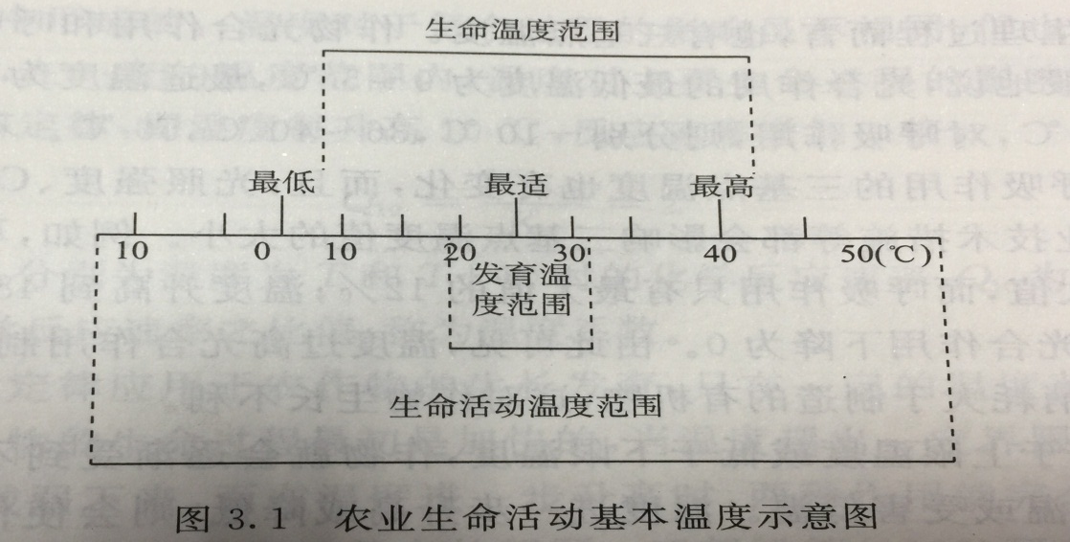
第三章 温度与农业生产
第二节 温度强度及其对农业生物的影响
一、农业生物生命活动的基本温度
1.三基点温度与受害、致死温度

Slide 15
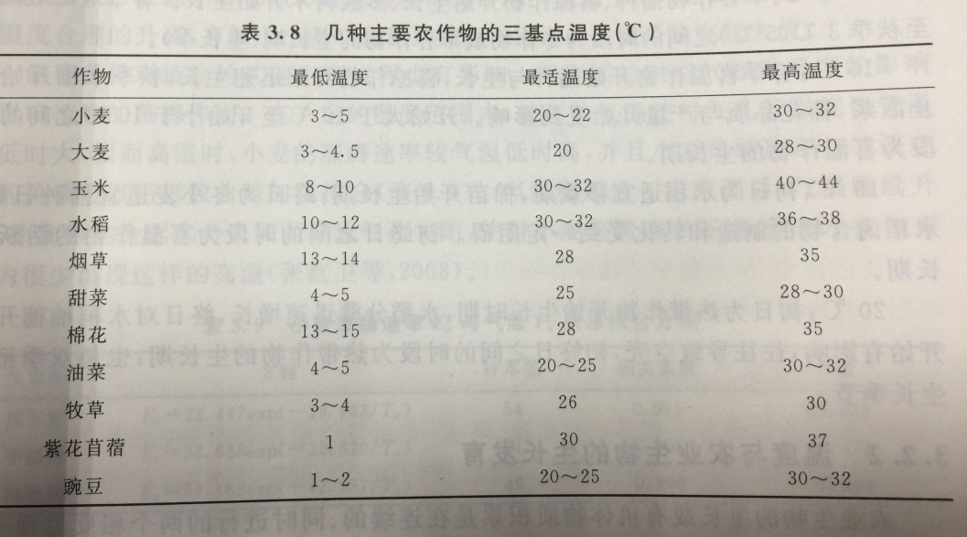
第三章 温度与农业生产
第二节 温度强度及其对农业生物的影响
一、农业生物生命活动的基本温度
1.三基点温度与受害、致死温度

Slide 16
第三章 温度与农业生产
第二节 温度强度及其对农业生物的影响
一、农业生物生命活动的基本温度
2.三基点温度与受害、致死温度
三种温度范围：生命，生长，发育
三基点温度： 最低 (下限）、最适（最适）、最高（上限）
五基点或七基点温度：
受害温度（高温、低温）
致死温度（高温、低温）

Slide 17
第三章 温度与农业生产
第二节 温度强度及其对农业生物的影响
一、农业生物生命活动的基本温度
2.三基点温度与受害、致死温度
如果温度继续降低或升高，作物就会逐渐受到不同程度的危害直至死亡。所以在三基点温度之外，还可以确定作物的受害温度（受害高温或受害低温）以及致死温度（致死高温或致死低温）。这就是通常所说的五基点温度或者七基点温度。
五基点或七基点温度：
受害温度（高温、低温）
致死温度（高温、低温）

Slide 18
致 受 最 最 最 受 致
死 害 低 适 高 害 死
低 低 温 温 温 高 高
温 温 度 度 度 温 温
温度
三基点
五基点
七基点温度
作物三、五或七基点温度范围示意图

Slide 19
第三章 温度与农业生产
第二节 温度强度及其对农业生物的影响
一、农业生物生命活动的基本温度
2.三基点温度与受害、致死温度
● 水稻的早籼稻播种期要求日平均气温稳定通过12℃以上，而早粳稻则为10℃以上。
● 作物生长早期所要求的最适温度较低些，生长盛期较高，到成熟期又稍低一些。
●马铃薯在25℃左右时光合作用速率最大，呼吸作用要上升到大约48℃时才达最大速度。
● 小麦分蘖节生物学零度远较地上部分低。

Slide 20
第三章 温度与农业生产
第二节 温度强度及其对农业生物的影响
一、农业生物生命活动的基本温度
2.三基点温度的特征
（1）区别
● 不同作物的三基点温度不同；
● 同一种作物不同品种的三基点温度不同；
● 同一品种作物不同生育期的三基点温度不同；
● 同一种作物不同生理过程的三基点温度不同 ；
● 同一植株上不同器官的三基点温度不同。

Slide 21
第三章 温度与农业生产
2.三基点温度的特征
（2）共同特征
● 最低、最适、最高温度指标不是一个具体的数值，而是具有一定 的范围，不仅与强度有关，还与作用的持续时间有关。
● 无论是生存、生长还是发育，其最适温度基本上是在同一个变幅范围，差异很小。
● 各种作物的最低温度的最低点差异很大，且最低温度与最适温度差值较大。
● 各种作物最高温度指标值差异较小，且各种作物的最高温度与最适温度值也比较接近。
● 在作物的生命过程中，最低温度远较最高温度出现的机率大。

Slide 22
第三章 温度与农业生产
第二节 温度强度及其对农业生物的影响
一、农业生物生命活动的基本温度
2.三基点温度的特征
（3）三基点温度的用途
三基点温度是最基本的温度指标，在确定
●温度的有效性、
●作物的种植季节与分布区域、
●估算生长发育速度、
●计算作物光合生产潜力
等方面都必须考虑三基点温度。

Slide 23
第三章 温度与农业生产
第二节 温度强度及其对农业生物的影响
一、农业生物生命活动的基本温度
3.界限温度的农业意义
（1）界限温度的定义
界限温度是标示着某些重要物候现象或农事活动开始终止的温度。而所谓界限，完全是根据农业生产和气象条件的关系来划定的。
（2）农业气象学常用的界限温度
0℃； 3或5℃；
10℃； 15℃； 20℃

Slide 24
第三章 温度与农业生产
第二节 温度强度及其对农业生物的影响
一、农业生物生命活动的基本温度
3.界限温度的农业意义
（3）界限温度的农业意义
0℃：土壤冻结和解冻，越冬作物秋季停止生长，春季开始生长。春季 0℃至秋季0℃之间的时段即为农耕期。
3-5℃：早春作物播种、喜凉作物开始生长、多数树木开始生长。春季3(5)℃至秋季3(5)℃之间时段为冬作物或早春作物的生长期。
10℃：春季喜温作物开始播种与生长，喜凉作物开始迅速生长。开始大于10℃至开始小l0℃之间的时段为喜温作物的生长期。

Slide 25
第三章 温度与农业生产
第二节 温度强度及其对农业生物的影响
一、农业生物生命活动的基本温度
3.界限温度的农业意义
（3）界限温度的农业意义
15℃：初日为水稻适宜移栽期，棉苗开始生长期，终日为冬小麦适宜播种期。初终日之间的时段为喜温作物的活跃生长期。
20℃：初日为热带作物开始生长期，水稻分蘖迅速增长，终日对水稻抽穗开花开始有影响，往往导致空壳。初终日之间的时段为热带作物的生长期，也是双季稻的生长季节。

Slide 26

第三章 温度与农业生产
第二节 温度强度及其对农业生物的影响
二、温度与农业生物的生长发育
1、有关试验研究结果
范霍夫定律
在一定的温度范围内，温度对主要生命过程的影响基本上服从范霍夫定律，即温度每升高10 ℃，反应速度增加一倍：
式中：K_{T}和K_{T+10}分别为T和T+10时的化学反应速率。

Slide 27
● 光合作用强度与温度的关系
40 光合强度(mgCO₂/dm²/hr)
马铃薯
30
黄瓜
20
10
0 10 20 30 40 50 温度℃
光合作用—温度曲线（伦德加，1945）

Slide 28
● 呼吸作用强度与温度的关系
50 呼吸强度(mgCO₂/dm²/hr)
40
30
20
10
0 10 20 30 40 50 60 ℃
呼吸作用—温度曲线（伦德加，1945）

Slide 29
● 光合作用与呼吸作用之比（P/R）
6 P/R
5
4
3
2
1
0 10 20 30 40 温度℃
P/R—温度曲线

Slide 30
● 植物生长与温度的关系
1.00 相对速率 光合作用
0.75 植物生长 呼吸作用
0.50
0.25
0.00
0 10 20 30 40 温度℃
植物生长—温度曲线

Slide 31
● 水温对植物吸收无机养分的影响（mg）
温度范围 | NH₄ | P₂O₅ | K₂O | SiO₂
低温区 | 41.8 | 7.9 | 31.0 | 63.3
适温区 | 61.7 | 12.1 | 46.7 | 107.4
高温区 | 50.5 | 10.1 | 33.9 | 71.4
注：低温区为24-25 ℃ ；适温区为28.5-32 ℃；
高温区为37-38.5 ℃。

Slide 32
第三章 温度与农业生产
第二节 温度强度及其对农业生物的影响
二、温度与农业生物的生长发育
2、主要结论
（1）不同作物的光合作用强度与温度的关系不完全相同，但各种作物“光合作用—温度”曲线的一般形状是基本一致的。
（2）“光合作用—温度”曲线和“呼吸作用—温度”曲线的变化趋势近似。
（3）光合作用和呼吸作用也有它们的三基点温度，但呼吸作用的最适温度比光合作用的高。
（4）随着温度的升高，光合作用与呼吸作用的比值降低。

Slide 33
第三章 温度与农业生产
第二节 温度强度及其对农业生物的影响
二、温度与农业生物的生长发育
2、主要结论
（5）作物有机物质的增加，取决于光合作用所积累的有机物质和呼吸作用所消耗的有机物质之差。
（6）温度还通过影响植物对无机养分的吸收及植物的蒸腾作用来影响植物的光合作用。
（7）温度对作物生长的影响还与作物本身的生理机能有关。
C₃植物适宜的温度范围是20～25℃，C₄植物适宜温度范围是30～35℃。
（8）温度对作物生长的影响还和其前期的温度条件（前期温度锻炼）密切相关。

Slide 34


第三章 温度与农业生产
第二节 温度强度及其对农业生物的影响
三、温度与作物气象适宜度评价（自学）
四、温度条件与作物引种
1、引种是丰富地区种质资源，提高农产品产量和品质的重要手段。
2、在作物引种工作中，除了要考虑土壤、肥力和农业技术措施等条件以外，一定要遵循原产地和引入地生态环境特别是农业气候相似原则。
welcome to use these PowerPoint templates, New Content design, 10 years experience

Slide 35
第三章 温度与农业生产
第二节 温度强度及其对农业生物的影响
四、温度条件与作物引种
3、根据作物对温度条件要求和引种成败经验，作物引种有下列四条规律：
（1）北种南引（高山引向平原）比南种北移（平原引向高山）容易成功。
因为南种北移是作物能否成活的问题，而北种南引则是温度可能影响产品质量的问题。
（2）草本植物要比木本植物引种容易成功，一年生植物较多年生植物引种容易成功，落叶植物比常绿植物引种容易成功，灌木比乔木引种容易成功。
（3）温度对植物生长的作用，在一定程度上是相对的，各种植物都有一定的适应性，因此在植物引种的过程中，存在着气候驯化现象。
（4）具体引种时不能单独考虑温度作用。如综合考虑光温条件。
welcome to use these PowerPoint templates, New Content design, 10 years experience

Slide 36
第三章 温度与农业生产
第三节 积温学说及其在农业上的应用
一、积温学说发展
在理论研究和实际应用中，既要注意到温度强度，还需考虑温度影响的持续时间，——积温。
1735年，法国学者列奥默提出，每一种作物品种，从种植到成熟都要求一定量的日平均温度的累计值。
……可以归纳为：
（1）在其他条件得到满足的前提下，温度对作物的发育起着主导作用。
（2）作物开始发育要求一定的下限温度；而根据近年来的研究结果，在高温季节完成的发育期还存在有上限问题。
（3）作物完成某一阶段的发育需要一定的积温。

Slide 37
第三章 温度与农业生产
第三节 积温学说及其在农业上的应用
二、积温的定义、种类与计算方法
1、积温的定义
积温定义为：
某一时段内逐日平均气温之和，单位为℃。
2、积温的种类
常用的主要有活动积温和有效积温两种。
（1）下限温度（生物学零度）
作物开始生长发育要求一定的下限温度，实际上是作物生长发育的起始温度，又称为生物学零度，用B表示 。当日平均气温高于下限温度时对作物的生长发育有效；等于或低于下限温度时则无效，即对作物生长发育来说是零度。

Slide 38
第三章 温度与农业生产
第三节 积温学说及其在农业上的应用
二、积温的定义、种类与计算方法
积温定义：
某一时段内逐日平均气温之和，单位为℃。
1、积温的种类
常用的主要有活动积温和有效积温两种。
（1）下限温度（生物学零度）
作物开始生长发育要求一定的下限温度，实际上是作物生长发育的起始温度，又称为生物学零度，用B表示 。当日平均气温高于下限温度时对作物的生长发育有效；等于或低于下限温度时则无效，即对作物生长发育来说是零度。

Slide 39
第三章 温度与农业生产
第三节 积温学说及其在农业上的应用
二、积温的定义、种类与计算方法
1、积温的种类
（2）活动积温
把高于下限温度（B）的日平均气温（Ti）称为活动温度 。作物在某一时段内活动温度的总和称为活动积温（Aa），用下式表示：
当Ti＞B；
Ti≤B时，Ti=0。

Slide 40
第三章 温度与农业生产
第三节 积温学说及其在农业上的应用
二、积温的定义、种类与计算方法
1、积温的种类
（3）有效积温
活动温度与下限温度之差（Ti– B）称为有效温度 。作物在某时段内有效温度的总和称为有效积温（Ae），用下式表示：
当Ti＞B；
当Ti≤B时，Ti- B = 0

Slide 41
第三章 温度与农业生产
第三节 积温学说及其在农业上的应用
二、积温的定义、种类与计算方法
1、积温的种类
（4）活动积温和有效积温的比较
a.活动积温
优点：它考虑了生物学零度，排除了对作物发育不起作用的生物学零度以下的日平均气温；用实测的日平均气温统计，比较方便。
不足：活动积温包含了一部分低于生物学零度的无效温度，使积温的稳定性较差。
活动积温多用于农业气候分析。

Slide 42
第三章 温度与农业生产
第三节 积温学说及其在农业上的应用
二、积温的定义、种类与计算方法
1、积温的种类
（4）活动积温和有效积温的比较
b.有效积温
优点：它排除了对作物不起作用的生物学零度以下的无效温度，积温的稳定性好，比较符合实际。
不足：统计比较繁琐，往往给分析计算带来一定的困难。
有效积温多用于研究作物的发育与热量条件的定量关系，建立作物发育速度的农业气象模式和编制农业气象预报等。

Slide 43
第三章 温度与农业生产
第三节 积温学说及其在农业上的应用
二、积温的定义、种类与计算方法
1、积温的种类
（5）积温的基本特征
a.不同的作物，同一作物的不同品种，同一作物品种的不同发育期完成所需的积温是不同的。
b.同一作物品种同一发育期所经历的天数可能不同，或者说不同年份、不同播期、不同地区所经历的天数可能不同，但B值和A值从理论上讲应该是不变的，特别是对有效积温而言更是如此。

Slide 44
第三章 温度与农业生产
第三节 积温学说及其在农业上的应用
二、积温的定义、种类与计算方法
1、积温的种类
（6）积温的其他种类
● 负积温； ● 地积温； ● 危害积温； ● 时积温；
● 净效积温。
这些概念都是根据某些专题研究需要而提出来的，实质上都是积温基本原则在各种具体情况下的推广应用。

Slide 45
第三节 积温学说及其在农业上的应用
二、积温的定义、种类与计算方法
2.积温的求算方法
积温的求算可分为两种情况，一是事先给定上下限温度求算积温；二是没有事先给定上下限温度温度求算积温。
（1）给定上下限温度求算积温的方法
比较简单，即按照前面讲到的积温表达式求算即可。
例如：给定作物的生物学零度（下限温度）
为10℃ ，某一周的逐日平均气温分别为：12、13、11、10、9、13、12℃，可求得该周的活动积温和有效积温分别为：
Aa = 61℃ Ae = 11℃

Slide 46
第三节 积温学说及其在农业上的应用
二、积温的定义、种类与计算方法
2.积温的求算方法
积温的求算可分为两种情况，一是事先给定上下限温度求算积温；二是没有事先给定上下限温度温度求算积温。
（2）没有给定上下限温度求算积温的方法
关键： 确定上下限温度
所用资料： 多年观测资料、 分期播种资料、地理播种资料、
地理分期播种资料
采用的方法： 图解法、 最小二乘法、 差值法

Slide 47
第三节 积温学说及其在农业上的应用
二、积温的定义、种类与计算方法
2.积温的求算方法
图解法
由有效积温表达式可得：
式中，n 为发育期天数，1/n则为作物发育速度，T为发育期间的平均气温。因此，利用试验观测资料序列绘制T、1/n相关图，根据散点所描直线之截距即为B值，斜率则为A_{e}值。

Slide 48
第三节 积温学说及其在农业上的应用
二、积温的定义、种类与计算方法
2.积温的求算方法
最小二乘法
最小二乘法仍然是从有效积温的表达式出发：
令 n=x， =y，则利用试验资料可得一组方程：
y₁ = A_{e} + Bx₁ 第1年或第1播期试_{验观测}资料
y₂ = A_{e} + Bx₂ 第2年或第2播期试验观测资料
… … … …
y_{n} = A_{e} + Bx_{n} 第n年或第n播期试验观测资料

Slide 49
第三节 积温学说及其在农业上的应用
二、积温的定义、种类与计算方法
2.积温的求算方法
最小二乘法
根据方程组，即可用统计学上的最小二乘法求出A_{e} 、B值，即：
但需要注意的是，我们在进行计算时，Ti是活动积温 ，应该把观测资料中低于B值的日平均气温剔除，而B值尚未求出，如何处理呢？

Slide 50
第三节 积温学说及其在农业上的应用
2.积温的求算方法
最小二乘法
农业气象学的方法是：
a.根据作物的生物学特性和经验，先假定一个B值；
b.用最小二乘法求得B值；
c.用求得的B值与假定的B值进行比较，如果两者相差不超过 1℃，就 认为求得的B值符合要求 ，如果两者相差甚远，就要重新假定B值进行统计分析计算，如此循环往复，直到求出合适的B值为止；
d. 在实际计算中往往会碰到这样的问题，如假定B=11℃，计算的B=11.7℃，假定12℃，计算的B=12.5℃，这两个假定与计算的B值误差均在1℃之内，究竟哪一个符合要求呢？这应由相关系数r和剩余方差Sr来决定，显然应取r高或Sr低者；

Slide 51
第三节 积温学说及其在农业上的应用
二、积温的定义、种类与计算方法
2.积温的求算方法
偏差法
偏差法的依据是求得的有效积温应相对稳定，虽然在实际情况下它不是一个常数，但在取得合适的上下限温度以后，对同一作物同一发育期来说，用不同试验观测资料计算的有效积温应是近似的，其离差程度为最小。

Slide 52
第三节 积温学说及其在农业上的应用
二、积温的定义、种类与计算方法
2.积温的求算方法
偏差法
基本思路：首先假定各种上下_{限}温度，分别统计各年或各播期的有效积温，再计算各自的极差d、标准差σ_{n-1}和变异系数C_{r}，公式如下：
然后根据计算的结果进行比较，离差最小一组假定的上下限温度即为所求，对应的值就是要求的有效积温值。这种方法的优点是可以同时求出上下限温度，并可与其它不同上下限温度比较。

Slide 53
第三节 积温学说及其在农业上的应用
二、积温的定义、种类与计算方法
2.积温的求算方法
利用田间试验确定上限温度的简便方法
在实际观测中发现，作物的发育速度随温度的升高而加快，但当温度升高到一定界限后，其发育速度不再加快，发育期不再缩短，此时的温度即称为上限温度。上限温度亦为一范围，在此范围内，生育期虽不再缩短，但仍保持上限温度条件下的发育速度。如水稻广陆矮4号：
日平均气温（℃） 18.1 21.3 27.4 29.1
始穗→成熟（天） 48 39 28 28
显然上限温度大致在27〜28 ℃左右。

Slide 54
第三节 积温学说及其在农业上的应用
三、积温的稳定性与改进措施
1.积温的稳定性
在试验研究和实际应用中发现，作物对积温的要求，不论是活动积温还是有效积温，都存在不很稳定的现象。有时同一作物甚至是同一品种所要求的积温值也有一定的变动。造成积温不稳定的原因可归纳为
下列几个方面：
（1）积温学说的假定
a.其他条件均得到满足的假定在自然条件下难以满足；
b.发育速度—温度的线性关系是在其它条件适宜且在适宜温度范围内才能成立，否则为非线性关系。

Slide 55
第三节 积温学说及其在农业上的应用
三、积温的稳定性与改进措施
1.积温的稳定性
（2）环境因子的干扰
a.环境因子对积温的稳定性产生很大影响，积温因年际、日际、地理、季节和栽培措施而存在差异；
b.受作物感光性和 感温性状的影响，发育速度对温度的依赖性不同，有时相差很大；
c.水分条件的适宜与否，往往也会对作物发育速度产生影响；
d. 温度日变化对植物生长发育也有很大影响。
e. 在自然条件下，外界环境因子的不同组合，作物发育所要求的积温不可能是固定不变的。

Slide 56
第三节 积温学说及其在农业上的应用
三、积温的稳定性与改进措施
1.积温的稳定性
（3）作物本性的影响
a.作物对光温影响的反应即感光性和感温性的问题；
b.作物的个体差异；
c.作物对外界环境条件特别是温度条件的适应能力；
因此，在用积温来表征作物发育速度与温度的关系时，积温应当有一个幅度，而不应该理解为一个固定的常数。

Slide 57
第三节 积温学说及其在农业上的应用
三、积温的稳定性与改进措施
1.积温的稳定性
（4）人为造成的误差
a.人为的影响主要包括发育期的观测、温度资料的取得以及计算上的误差。
b.作物某一发育期的出现是一个转变的过程，往往是不太明显的。不同的观测者对发育期出现标准理解的差异以及观测水平的高低不同，发育期出现日期的记载有时可达几天，这势必造成积温数值上的差异。
c.温度的取值途径不同，大气候和小气候的差异
d.在计算积温时，所选取的生物学下限温度与作物实际的下限温度之间可能或多或少地存在着差异。

Slide 58
第三节 积温学说及其在农业上的应用
三、积温的稳定性与改进措施
1.积温的稳定性
综合各方面的研究，可以认为积温的稳定性是相对的，不稳定是绝对的；造成积温不稳定的原因是多方面的；而根据实际情况，对积温表达形式与计算方法作必要的改进与修正以后，积温仍不失为一个有效的定量指标。科学工作者提出了许多改进方法，使积温得到了广泛的应用。

Slide 59
第三节 积温学说及其在农业上的应用
三、积温的稳定性与改进措施
2.积温表达形式与计算方法的改进
国内学者在实际工作中提出了许多订正积温的表达形式以及计算方法上的改进措施，归纳起来主要有积温的光照条件订正、温度条件订正和回归订正三类。
（1）光照条件订正
依据：光照对感光性强的作物发育速度的影响很大，与温度的影响相当；特别是感光性强的品种甚至超过了温度的影响。因此，当用积温表示作物发育速度与热量的关系时，必须进行光照订正。

Slide 60
第三节 积温学说及其在农业上的应用
三、积温的稳定性与改进措施
2.积温表达形式与计算方法的改进
（1）光照条件订正
a.用日照百分率
● 有效光温度
式中，T₀为有效光温度，T为日平均气温，S₀为日可照时数，S为日实照时数。
●有效光积温
式中， 为某一时段或某一发育期积温，K为同期日照百分率， 为同期有效光积温。

Slide 61
第三节 积温学说及其在农业上的应用
三、积温的稳定性与改进措施
2.积温表达形式与计算方法的改进
（1）光照条件订正
b.用可照时数
把感光性较强作物品种在某一光照长度下所要求的积温订正为另一光照长度下的积温，其计算公式为：
式中， 和 分别为日平均可照时数 S_{A}、 S_{B}条件下的积温，△S = S_{A} - S_{B} ，f为日平均可照时数变化1小时所引起的积温变化量与 的比值，对具体品种而言，f为常数，可通过实验求得。

Slide 62
第三节 积温学说及其在农业上的应用
三、积温的稳定性与改进措施
2.积温表达形式与计算方法的改进
（2）温度条件订正
依据：温度的高低（即温度强度的大小），对作物发育速度的影响是不一样的。夜间温度的高低及日较差的大小等，也会影响到积温的稳定性。
a.有效积温变量
基于温度的三基点理论及温度的有效性，有人提出一种温度因素对作物发育速度影响的非线性模式，以替代积温公式中的线性假设。
植物生育是温度的非线性函数。在此基础上可导出一个新的有效积温表达式，称为有效积温变量A(T)。

Slide 63
100 生长量（mm）
小麦
50
豌豆
0
10 20 30 40 T(℃)
植物生长量的温度曲线

Slide 64
温度与作物发育速度非线性模式的基本图形如图所示，可见模式的生物学义十分明显。
0.020 1/n
0
10 15 20 25 30 35 40 T(℃)
作物发育速度非线性模式示意图

Slide 65
第三节 积温学说及其在农业上的应用
三、积温的稳定性与改进措施
2.积温表达形式与计算方法的改进
（2）温度条件订正
a.有效积温变量
温度与作物发育速度的非线性模式为：
式中，1/n为发育速度，T为日平均气温，M、B为作物发育速度等于零时的上、下限温度，K、P和Q为大于零的经验参数。

Slide 66
第三节 积温学说及其在农业上的应用
三、积温的稳定性与改进措施
2.积温表达形式与计算方法的改进
（2）温度条件订正
a.有效积温变量
在上式中，令：
则有
式中，A(T)为温度的函数，称为有效积温变量。用实测资料可以验证，A(T)值与有效积温的实际值十分接近。从A(T)的计算公式中可以看出，A(T)是
变化的，即温度不同对作物发育速度并非等效。

Slide 67
第三节 积温学说及其在农业上的应用
三、积温的稳定性与改进措施
2.积温表达形式与计算方法的改进
（2）温度条件订正
b.当量积温
在有效温度（或温度当量）的基础上，可以用当量积温改进活动积温，即：
式中， 为当量积温 ， 为活动积温，K(T)为温强系数，上式建立了当量积温与活动积温的联系。
水稻4个品种温强系数的平均值（播种-抽穗）
T | 20 | 21 | 22 | 23 | 24 | 25 | 26 | 27 | 28 | 29 | 30
K(T) | 0.81 | 0.86 | 0.91 | 0.95 | 0.99 | 1.02 | 1.03 | 1.04 | 1.03 | 1.00 | 0.94

Slide 68
第三节 积温学说及其在农业上的应用
三、积温的稳定性与改进措施
2.积温表达形式与计算方法的改进
（2）温度条件订正
b.当量积温
式中，n₀为发育速度最快（温度为T₀）时的发育期天数。 而K(T)可以根据实验资料并按照上式确定。
可见温强系数是温度对作物发育有效性的度量，当量积温则是在活动积温的基础上通过温强系数反映出积温累积期间平均温度的有效性，稳定性也较好。

Slide 69
第三节 积温学说及其在农业上的应用
三、积温的稳定性与改进措施
2.积温表达形式与计算方法的改进
（3）回归订正
用播种日期的早晚（含有日照长短的意义）和生长前期降水量建立积温的回归方程，对积温指标进行订正，称为动态积温。可以用来预测杂交水稻的亲本（父、母本）花期。
除了上述三类订正方法外，还有许多种改进方法。如暗长积量订正法，气温的周期变化比较量订正法等。

Slide 70
第三节 积温学说及其在农业上的应用
四、积温在农业生产中的应用
1、农业生物生长发育的积温模式
（1）叶龄积温模式
● 小麦叶龄积温模式
X = a + bΣT
式中，X为叶龄，ΣT为大于0℃的积温，a、b为待定系数。具体模式详见教材P110表。
● 水稻叶龄积温模式
N = a + b Ln（ΣT）
式中，N为水稻叶片数，ΣT为播种到该叶片出现时大于10℃的积温，a、b为待定系数。

Slide 71
第三节 积温学说及其在农业上的应用
四、积温在农业生产中的应用
1、农业生物生长发育的积温模式
（2）分蘖积温模式
● 小麦分蘖积温模式
式中，Y为包括主茎在内的单株茎数，ΣT为冬前积温，其它为有关的常数和系数。

Slide 72
第三节 积温学说及其在农业上的应用
四、积温在农业生产中的应用
1、农业生物生长发育的积温模式
（2）分蘖积温模式
●水稻分蘖积温模式
式中，Y_{X}为积温X时单位面积上水稻的总茎数，X为水稻移栽后10℃以上的有效积温，其它为有关的常数和系数。

Slide 73
第三节 积温学说及其在农业上的应用
四、积温在农业生产中的应用
1、农业生物生长发育的积温模式
（3）干物质增长积温模式
式中，W为干物重，ΣT为积温，其它为有关的常数和系数。

Slide 74
第三节 积温学说及其在农业上的应用
四、积温在农业生产中的应用
2、农业气候热量资源分析
● 评价地区热量资源优劣
● 鉴定作物热量条件
● 评价作物产量和品质
● 作物引种热量条件分析
● 规划种植制度等
3、农业气象预报
● 作物发育期预报；
● 作物病虫害发生、发展预报等。
…………

Slide 75
第三节 积温学说及其在农业上的应用
四、积温在农业生产中的应用
积温与植物发育速度的关系十分密切，但对植物的生长而言，影响的因子较为复杂。因此，在扩大积温的应用范围时，应特别注意积温指标的局限性与条件性。

Slide 76
第三章 温度与农业生产
第四节 温度周期性变化对农业生物的影响
一、作物的感温性
1、定义
● 作物存在感温性的原因
因为不同作物、同一作物不同品种对温度的要求和反应是不同的。
● 定义
作物品种受到温度的影响表现出发育速度不同的特性，就称为作物品种的感温性。
2、衡量作物品种感温性强弱的指标
作物品种感温性的强弱通常以高温下能促进抽穗的日数即高温出穗促进率来表示。

Slide 77
第四节 温度周期性变化对农业生物的影响
一、作物的感温性
2、衡量作物品种感温性强弱的指标
一般认为，某品种在高温下能显著地表现出缩短抽穗日数，则该品种的感温性强，即对温度反应敏感。否则就说品种的感温性弱，对温度的反应不敏感。
3、水稻品种感温性试验简介（丁颖等，1961）
● 试验用品种数：120多个
● 试验地点
选择地理纬度相近而海拔相差较大的广州、蒙自两地，消除了日照长短的影响，而突出了温度高低的作用。两地基本情况如下：
地点 纬度 海拔 播期 出苗-抽穗均温
广州 23°08′ 8.8 m 19/3 24.5℃
蒙自 23°20′1300 m 16/3 22.3℃

Slide 78
第四节 温度周期性变化对农业生物的影响
一、作物的感温性
3、水稻品种感温性试验简介（丁颖等，1961）
● 高温出穗促进率的计算及感温性分级
根据计算结果，把我国水稻品种的感温性分为9个等级， 由表3.28（P116-117）可知，所有的水稻品种都是感温的，晚稻感温性比中稻强，中稻感温性比早稻强。

Slide 79
第四节 温度周期性变化对农业生物的影响
一、作物的感温性
4、作物感温性的另一特点 — 低温效应
有些作物（如小麦）在其生长发育过程中，需要一定的低温环境或低温刺激，才能完成由生长向发育的转化，否则就不能正常抽穗结实。
不同的小麦类型，在春化阶段需要不同的低温值和持续时间，表3.29（P117）。
春化作用是需低温春化植物成花诱导的关键，决定植物由营养生长转向生殖生长的过程。
除小麦外，许多二年生植物，如甘蓝、萝卜、白菜、胡萝卜、芹菜、甜菜和天仙子等都有春化现象，他们的成花都受低温诱导。
低温促进植物开花的效应被称为低温诱导作用或春化作用。

Slide 80
第四节 温度周期性变化对农业生物的影响
二、温度的昼夜变化与温周期现象
1、定义
作物的生长发育对气温周期性变化的反应称为作物的温周期现象。
温周期现象是作物对温度节律性变化规律的适应。
2、温特（1944）的研究结论
● 作物为了完成其生长发育进程，必须经历所需要的昼温与夜温交替的日温周期。且在生长季节，夜温不能保持常数，应随作物生长发育的 状况而变化。
● 在光温周期两个现象中，某些情况下，温周期现象可能是主要的。
● 植物的日温周期现象，是大多数植物尤其是农作物所共有的普遍现象。

Slide 81
第四节 温度周期性变化对农业生物的影响
二、温度的昼夜变化与温周期现象
1、定义
作物的生长发育对气温周期性变化的反应称为作物的温周期现象。
温周期现象是作物对温度节律性变化规律的适应。
2、温特（1944）的研究结论
● 作物为了完成其生长发育进程，必须经历所需要的昼温与夜温交替的日温周期。且在生长季节，夜温不能保持常数，应随作物生长发育的 状况而变化。
● 在光温周期两个现象中，某些情况下，温周期现象可能是主要的。
● 植物的日温周期现象，是大多数植物尤其是农作物所共有的普遍现象。

Slide 82
第四节 温度周期性变化对农业生物的影响
二、温度的昼夜变化与温周期现象
2、温特（1944）的研究结论
不同作物的日温周期是不同的 。如原产热带的作物适应昼夜温度教高、振幅较小的日温周期；而原产温带的作物则适应昼温较高、夜温较低、振幅较大的日温周期。
另外，国内有关试验结果也证明了这一点。（余优森，1986）
3.作物对日温周期的反应
日温周期对植物的影响主要表现为日最高、最低温度对作物的有效性，及其日较差大小；在有效的最高、最低温度与日温周期振幅范围内，白昼较高的温度有利于加速光合作用，夜间较低的温度，及其日较差大，可抑制呼吸作用，有利于光合物质的转化、累积和贮存；倘若日温周期振幅超过了植物所要求的最高、最低温度，便会带来
高温热害、低温冷害及冻害。

Slide 83
第四节 温度周期性变化对农业生物的影响
三、气温日变化对作物生育及产量的影响
1、对种子发芽的影响
研究表明，不同作物发芽对温度高低及日较差大小的要求不同，喜凉作物发芽要求的温度相对较低，平均温度太高或日变化中的高温部分对其发芽不利；而喜热作物则刚好相反。
2、对作物生长发育的影响
● 昼夜变温对作物生长有着明显的促进作用。
● 日间气温高使长日照作物的发育速度加快，夜间气温高使短日照作物发育速度加快。
● 昼、夜温度适宜且配合好可大大降低水稻花粉的不孕率。

Slide 84
第四节 温度周期性变化对农业生物的影响
三、气温日变化对作物生育及产量的影响
3、对产量形成的影响
● 小麦灌浆速度与白天、夜间的平均温度均呈二次曲线关系，昼、夜温度适宜且配合好对灌浆最为有利。
● 昼夜温差大，千粒重增加，作物产量高。
● 高低温配合好而不仅仅是日较差大，才是拉萨春小麦产量高于北京的一个重要原因。

Slide 85
第四节 温度周期性变化对农业生物的影响
三、气温日变化对作物生育及产量的影响
4、主要结论
气温日变化（或昼夜变温）对作物生长发育和产量形成有很大影响，更重要的是在一定日平均气温水平上的气温日变化的影响，这实际上是日温周期的有效性问题。在日温周期的振幅有效范围内，作物的生长发育和灌浆速度会随着温度的升高和日较差的增大而加快；但如果超出作物所需的最高、最低界限温度时，则会成为无效温度，不仅对作物不利，反而会造成伤害，严重时会导致作物死亡。

Slide 86
第四节 温度周期性变化对农业生物的影响
三、气温日变化对作物生育及产量的影响
4、主要结论
气温日变化还影响到植物分布的北界（上界）。如森林北界位置在大陆性气候条件下比在海洋性气候条件下向北延伸10个纬度；而大陆性气候较强的山区森林分布通常要比海洋性气候较强的山区高得多；冬小麦的种植上界也从泯江流域的2400米上升到雅鲁藏布江流域的3800米。其原因是虽然北界（上界）的平均温度降低了，但其日较差大，有利于干物质的积累，可满足树木和作物生长发育的需求。

Slide 87
第四节 温度周期性变化对农业生物的影响
四、气温日变化与农产品品质
1、气温日较差对农产品品质的影响有多种表现
以草莓为例，在形成甜味和红色时，要求中等和较高的温度，但在形成草莓的特殊香味时，需要10℃左右的较低温度。
北方的作物与南方的同一种作物相比，不仅其产量高，而且好吃。原因是北方作物的含糖量和蛋白质含量都比较高。
椐研究，春小麦的蛋白质含量与生长季气温日较差呈显著正相关关系，即：
B = 1.29△T + 2.1
式中，B为春小麦蛋白质含量的百分数，△T为气温日较差（生长期平均值）。

Slide 88
第四节 温度周期性变化对农业生物的影响
四、气温日变化与农产品品质
2、生长于不同季节的作物品种，其蛋白质含量与气温日较差的关系截然不同。
如杂交中稻呈显著负相关，即：
Y = 15.5616 – 0.6455△T
式中，Y为水稻蛋白质含量，△T为气温日较差。
而杂交晚稻呈显著正相关，即：
Y = 8.0774 + 0.3275△T
3、气温日变化还常和其它气象要素的日变化（尤其是光周期）相结合共同对作物产生影响，即白天高气温、强光照有利于光合作用，而适当大的气温日较差可增加白天的光合积累而减少夜间的呼吸消耗。

Slide 89
第三章 温度与农业生产
第五节 温度危害及温度调控技术
不利温度条件造成的灾害简介
不利温度条件造成的农业气象灾害主要有温度过低和过高的危害。
（1）低温危害范围广，对象多，较常出现。根据其出现的时间、地域、危害的作物以及低温的强度，一般可把低温危害分成冷害、寒害、霜冻和冻害。（表3.34P122-123）
（2）高温危害与低温危害相比，范围小，对象少，且程度轻，主要包括热害、暖冬害等。

Slide 90
第五节 温度危害及温度调控技术
一、温度过低对农业生物的危害
1、冷害及其对作物的影响
冷害是指在农作物生长季节，温度在 0℃以上，有时甚至在20℃左右的条件下对农作物产生的危害。发生冷害时，作物形态一般无明显变化，有“哑巴灾”之称，春、夏、秋均可出现。
（1）冷害类型
根据农作物受害情况可将冷害分成障碍型、延迟型、混合型冷害、间接型冷害。
（a）障碍型冷害
指作物在其生殖生长期（主要是生殖器官分化期到抽穗开花期），遭受短时间（一般只有几天）异常的低温，使生殖器官的生理活动受阻，造成颖花不育、籽实空粒而减产的现象。

Slide 91
第五节 温度危害及温度调控技术
一、温度过低对农业生物的危害
1、冷害及其对作物的影响
（a）障碍型冷害
指作物在其生殖生长期（主要是生殖器官分化期到抽穗开花期），遭受短时间（一般只有几天）异常的低温，使生殖器官的生理活动受阻，造成颖花不育、籽实空粒而减产的现象。
特点：时间短、危害重
发生时间：孕穗期、抽穗开花期
实例：华南地区的“寒露风”和长江中下游地区“翘稻头”

Slide 92
第五节 温度危害及温度调控技术
一、温度过低对农业生物的危害
1、冷害及其对作物的影响
（b）延迟型冷害
指作物在其营养生长期（有时也包括生殖生长期）内遭遇低温，使作物生育进程减慢、延迟生育，最终秕粒增加，导致减产的现象。
特点：在较长时间内温度比较低，植株生长缓慢，抽穗、开花延迟，虽然能正常受精但不能充分灌浆、成熟，出现水稻青米多、玉米水分多、高粱瞎眼多等现象，粒重下降而减产；也有前期积温虽正常，抽穗并未延迟，但在抽穗后遇到异常低温，使开花、受精、灌浆以致成熟延迟而受害。

Slide 93
第五节 温度危害及温度调控技术
一、温度过低对农业生物的危害
1、冷害及其对作物的影响
（b）延迟型冷害
指作物在其营养生长期（有时也包括生殖生长期）内遭遇低温，使作物生育进程减慢、延迟生育，最终秕粒增加，导致减产的现象。
特点：在较长时间内温度比较低，植株生长缓慢，抽穗、开花延迟，虽然能正常受精但不能充分灌浆、成熟，出现水稻青米多、玉米水分多、高粱瞎眼多等现象，粒重下降而减产；也有前期积温虽正常，抽穗并未延迟，但在抽穗后遇到异常低温，使开花、受精、灌浆以致成熟延迟而受害。

Slide 94
第五节 温度危害及温度调控技术
一、温度过低对农业生物的危害
1、冷害及其对作物的影响
（b）延迟型冷害
作物遭受延迟性冷害不但产量降低，品质也下降。
东北地区的冷害多属这种类型。
（c）混合型冷害
指在作物生长季中相继出现或同时发生上述两种类型的冷害，即在生育前期遇低温延迟生育，在孕穗、抽穗、开花期又遇低温危害，造成不育或部分不育，产生大量空秕粒，产量锐减。
（d）间接型冷害（稻瘟病型冷害）
指水稻在其生长期内因低温阴雨而发生稻瘟病，使作物受害减产。

Slide 95
第五节 温度危害及温度调控技术
一、温度过低对农业生物的危害
1、冷害及其对作物的影响
依照发生地区，可将冷害分为三种
东北冷害、南方冷害、北方冷害
依照发生的季节，分为春季（春末夏初）、夏秋季低温、和秋季低温。
（2）冷害对作物的危害
（a）影响作物的生理过程
低温削弱作物的光合作用、降低呼吸强度、降低对矿物质营养的吸收和养分运转。

Slide 96
第五节 温度危害及温度调控技术
一、温度过低对农业生物的危害
（2）冷害对作物的危害
（b）影响作物的生理失调
低温使植株根系吸收的营养分配失调，不仅使根部吸收的矿物质养分减少，还阻止营养向叶片转运，使叶片养分更少。
（c）限制作物的营养生长
这是造成延迟性冷害的主要原因。低地温危害根系发育，低温影响植株高度与出叶速度，使水稻分蘖数和有效分蘖减少。
（d）危害作物的生殖生长
这是造成障碍性冷害的主要原因。低温使作物授粉、受精过程受到影响，开花数减少，空粒增加。

Slide 97
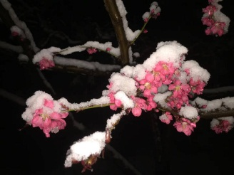
第五节 温度危害及温度调控技术
一、温度过低对农业生物的危害
2、寒害及其对作物的影响
寒害是指中国热带、亚热带地区作物在冬季遭受0℃以上（有时稍低于0℃）的低温危害现象。是热带作物的主要农业气象灾害之一。危害的作物有橡胶、椰子、咖啡、可可、胡椒和剑麻等。
（1）寒害类型
平流型寒害、辐射型寒害、混合型寒害（最重）
（2）寒害对作物的危害
寒害发生时，植物光合呼吸、水分吸收、蒸腾及物质运输、转移等生理活性降低。

Slide 98
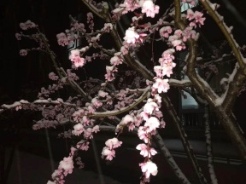
第五节 温度危害及温度调控技术
一、温度过低对农业生物的危害
3、霜冻及其对作物的影响
（1）霜冻是指在春秋转换季节，土壤表面和植物表面的温度下降到（0℃以下）足以使植物遭受伤害甚至死亡的一种农业气象灾害。
根据霜冻发生的季节可以将霜冻分为春霜冻（晚霜冻；春季最晚的一次霜冻称为终霜冻—终霜冻越晚，危害越大。）和秋霜冻（早霜冻；秋季最早的一次霜冻称为初霜冻—初霜冻越早危害越大）。
根据成因又可以将其分为平流型、辐射型、平流辐射型和蒸发型霜冻。

Slide 99
第五节 温度危害及温度调控技术
一、温度过低对农业生物的危害
3、霜冻及其对作物的影响
（2）霜冻发生的一般规律
除天气条件以外，地形条件是影响霜冻强度的最主要因子。山的北坡迎冷风、少阳光，霜冻重；南坡背风向阳，霜冻轻；东坡和东南坡早晨首先照到阳光，植株体温变化剧烈，霜冻害往往较重。山坡冷空气能沿坡下流，霜冻轻，山下谷地及洼地冷空气堆积，霜冻重；冷空气易流进而难流出地形，霜冻重。反之则轻。靠近水体的地方，霜冻轻。疏松的土壤，霜冻重；反之，轻。

Slide 100
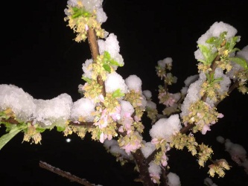
第五节 温度危害及温度调控技术
一、温度过低对农业生物的危害
4、冻害及其对作物的影响
（1）冻害是指越冬作物和果木在越冬期间由于0℃以下低温剧烈变温所造成的一种农业气象灾害。在北方主要危害越冬作物；在南方尤其是亚热带北缘地区，主要危害经济果木。
根据冻害发生的天气条件（如对冬小麦）可以将其分为冬季严寒型、入冬剧烈降温型和早春融冻型。
（2）冻害对作物的危害
这主要与冬季低温强度、低温持续时间及作物的越冬性和抗寒性有关。
越冬性：农作物在越冬期间对冻害和其他不良气象条件（干旱、风抽、冰害、雪害）的忍耐和抵抗能力的总称。

Slide 101
第五节 温度危害及温度调控技术
一、温度过低对农业生物的危害
4、冻害及其对作物的影响
（2）冻害对作物的危害
抗寒性：农作物在越冬期间抵抗低温的能力。
作物抗寒性是越冬性的最主要组成部分。
作物抗寒性的形成取决于其生理条件、气象条件及冬前锻炼。
（a）温度条件的影响
温度降低时抗寒性升高，反之，抗寒性降低。
（b）光照条件的影响
一般光合作用强、光照中直射光成分大、日照长度缩短，有利于抗寒性的形成。

Slide 102
第五节 温度危害及温度调控技术
一、温度过低对农业生物的危害
4、冻害及其对作物的影响
（2）冻害对作物的危害
（c）水分条件的影响
秋季适宜的土壤水分有利于抗寒能力的提高。水分过多易引起作物徒长，降低抗寒性。但若植株生长弱，长时间的土壤干旱易导致作物脱水萎蔫，也不利于抗寒性的形成。一般作物生长过旺时，适当的水分不足是有利的。

Slide 103
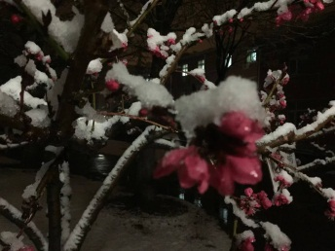
第五节 温度危害及温度调控技术
二、温度过高对农业生物的危害
温度过高的危害，即高温危害。
高温危害一般比低温危害的程度轻，范围小。
一般意义上的高温危害，指农业生物因高温出现超过其生长发育甚至生命活动的上限温度而导致伤害的一种农业气象灾害。
如：水稻高温不实；高温逼熟；在通风不良条件下，温室栽培作物的高温害；果树的日烧（热害）。
另外，越冬作物在越冬季节里，冬季温暖，就会生长发育一阵子，以后若遇到低温，往往会发生障碍，这也是一种高温害，常称为暖冬害。

Slide 104
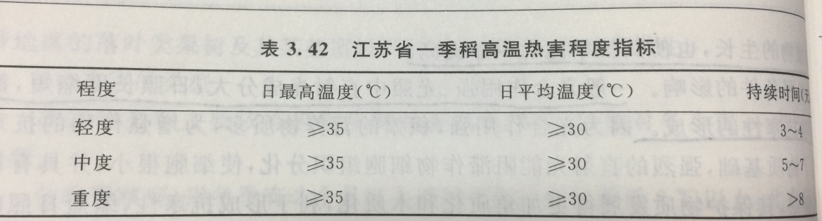
第五节 温度危害及温度调控技术
二、温度过高对农业生物的危害
1、水稻高温热害指标
2、高温热害对开花的影响
高温热害对作物的影响体现在两个生育期。以水稻为例，其中抽穗扬花期高温热害影响水稻正常开花授粉，导致结实率下降；灌浆期高温热害及高温逼熟灾害，主要影响水稻干物质合成，导致秕粒增多、粒重下降。

Slide 105
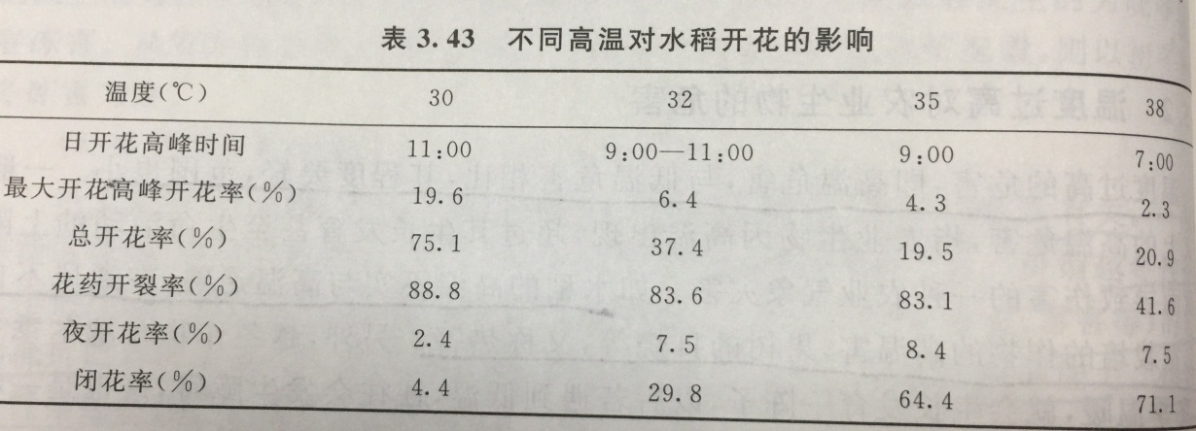
第五节 温度危害及温度调控技术
二、温度过高对农业生物的危害
2、高温热害对开花的影响
高温不实是指高温影响作物的受精过程形成空粒的现象。水稻开花期遇高温（35℃以上），开花时间提早、开花量减少、花药开裂率下降、闭花率增加，同时高温能伤害雄性器官，使花粉在柱头上不能发育或发芽率低，空壳率增加。

Slide 106
第五节 温度危害及温度调控技术
二、温度过高对农业生物的危害
3、高温热害对生物量的影响
高温逼熟是高温天气对成熟期作物产生的危害，华北地区的小麦、马铃薯、长江流域以南的水稻、小麦，北方和长江中下游地区的棉花常受害。
4、高温热害对产量的影响
高温持续时间越长，产量减少越严重，灌浆期高温对产量的影响大于抽穗期的高温。
5、克服高温热害的主要技术
（1）培育耐热性品种（2）调整播期使水稻的抽穗开花期避开持续高温的影响（3）合理的水肥管理，使用植物生长调节剂 及其它物质

Slide 107
第五节 温度危害及温度调控技术
二、温度过高对农业生物的危害
6、低温危害和高温危害的区别
● 低温危害范围广，对象多，较常出现。
● 高温危害范围小，对象少，且程度轻。

Slide 108
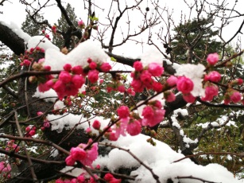
第五节 温度危害及温度调控技术
三、近地气层温度及土壤温度调节
1、热量平衡方程
R₀ = Q_{S} + Q_{a} + Q_{c} + LE
式中，R₀是作用面的热量收支；Q_{S}是作用面和土壤下层热量交换 ；Q_{a}是作用面与空气层的热量交换；Q_{c}是冷空气平流的冷却作用或其它加热作用、空气垂直混合所增加的热量等；LE是水分蒸发和植物的蒸腾所消耗的热量或水汽凝结所释放的热量。
从式中可以看出，任一分量的变化都会引起热量平衡方程的变动，导致土壤温度和近地气层温度的变动。
调节和控制田间热状况的根本途径，便是从调节和控制上述方程各个分量入手，采取相应的措施，以增大受光面、减少反射、减少长波辐射增加土层热量传输能力，达到温度调控的目的。

Slide 109
第五节 温度危害及温度调控技术
三、近地气层温度及土壤温度调节
2、调控技术
（1）覆盖
主要通过改变地面反射或吸收能力来增温。 覆盖物主要有作物秸杆、塑料薄膜、风障、积雪、土面增温剂和染色剂等。试验表明，黑色覆盖物增温效果好，白色覆盖物则相反。
覆膜、塑料大棚和太阳能温室能够更有效地增温，并能形成特定良好的小气候环境。

Slide 110
第五节 温度危害及温度调控技术
三、近地气层温度及土壤温度调节
2、调控技术
（2）灌溉
灌溉改变农田热状况的原因：
● 降低地面反射率，提高空气湿度，增加热量平衡；
● 增加土壤热容量，保温效果较好。夏季灌溉可降温，冬季灌溉可增温，且日较差小。

Slide 111
第五节 温度危害及温度调控技术
三、近地气层温度及土壤温度调节
2、调控技术
（3）加热
● 燃烧
熏烟产生的烟幕削弱了下垫面的有效辐射；水汽在烟幕中的吸湿性粒子上凝结产生潜热；类似鼓风机的作用；物质燃烧产热使空气增温。
● 鼓风
用鼓风机吹风，使上下空气混合，下层气温升高，从而能保护作物不受霜冻危害。

Slide 112
第五节 温度危害及温度调控技术
三、近地气层温度及土壤温度调节
2、调控技术
（4）农业技术措施
● 镇压
增加土壤热容量，减少土壤孔隙，增加土壤上层水分，提高导热率。
● 中耕、锄地
使土壤疏松，增大受光面，增温；疏松土层热容量、导热率降低，增温明显；切断土壤上层的毛细管，减少蒸发，增温保湿。
● 垄作
增大受光面，减少反射，提高地温。

Slide 113

作业
P142 一、三（2、3、4）
welcome to use these PowerPoint templates, New Content design, 10 years experience

Slide 114

谢谢！

